Slide 1
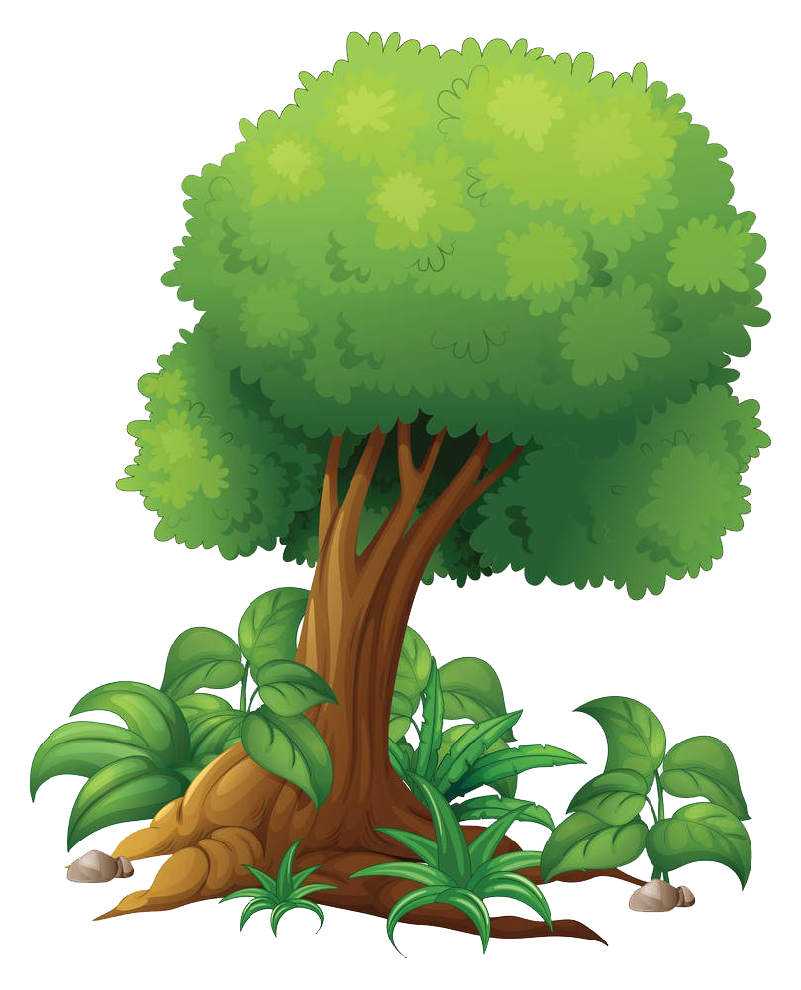
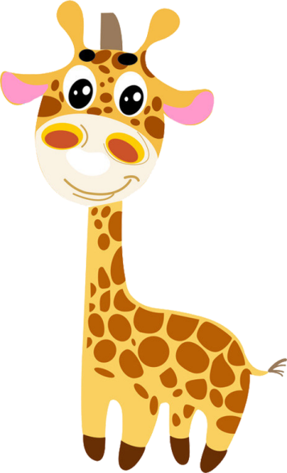
CHÀO CÁC BẠN HỌC SINH LỚP 3
MĨ THUẬT

Slide 2
CHỦ ĐỀ 2
Mùa thu quê em
Bài 3: Phong cảnh mùa thu (Tiết 1)

Slide 3
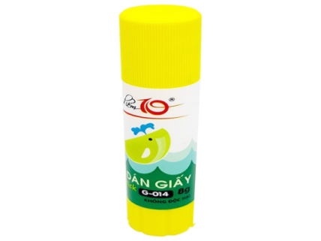
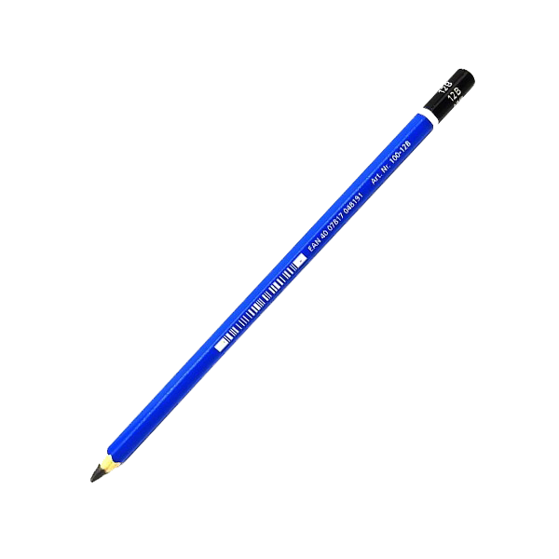
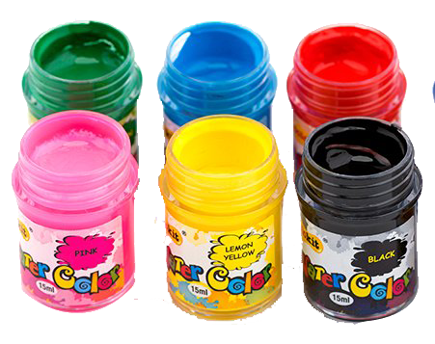
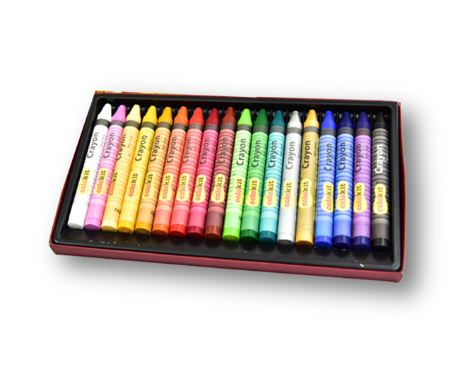
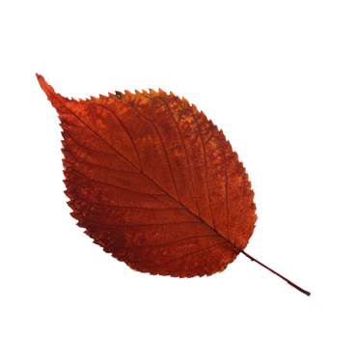
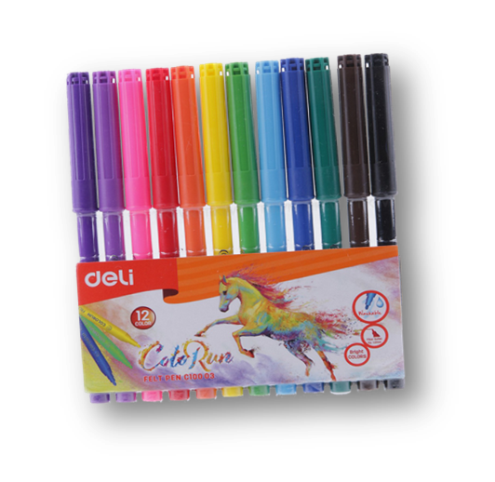
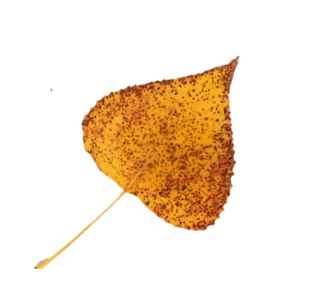
Chuẩn bị đồ dùng học tập

Slide 4
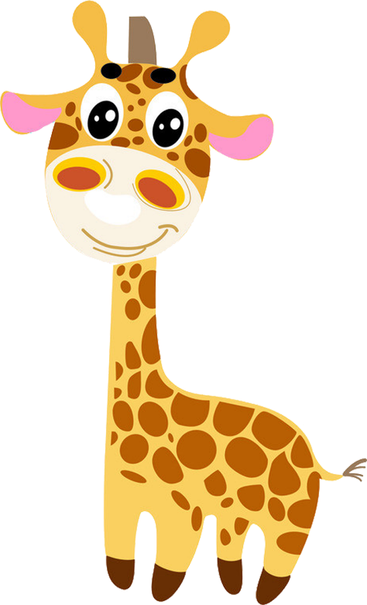
Yêu cầu cần đạt
- Nêu được cách sử dụng màu của vật liệu tự nhiên tạo
sản phẩm mĩ thuật
- Tạo được bức tranh phong cảnh từ lá cây và các vật liệu tự nhiên
- Chỉ ra được chất cảm bề mặt trong sản phẩm mĩ thuật.
- Chia sẻ được cảm xúc về màu sắc trong sản phẩm, tác phẩm mĩ thuật

Slide 5
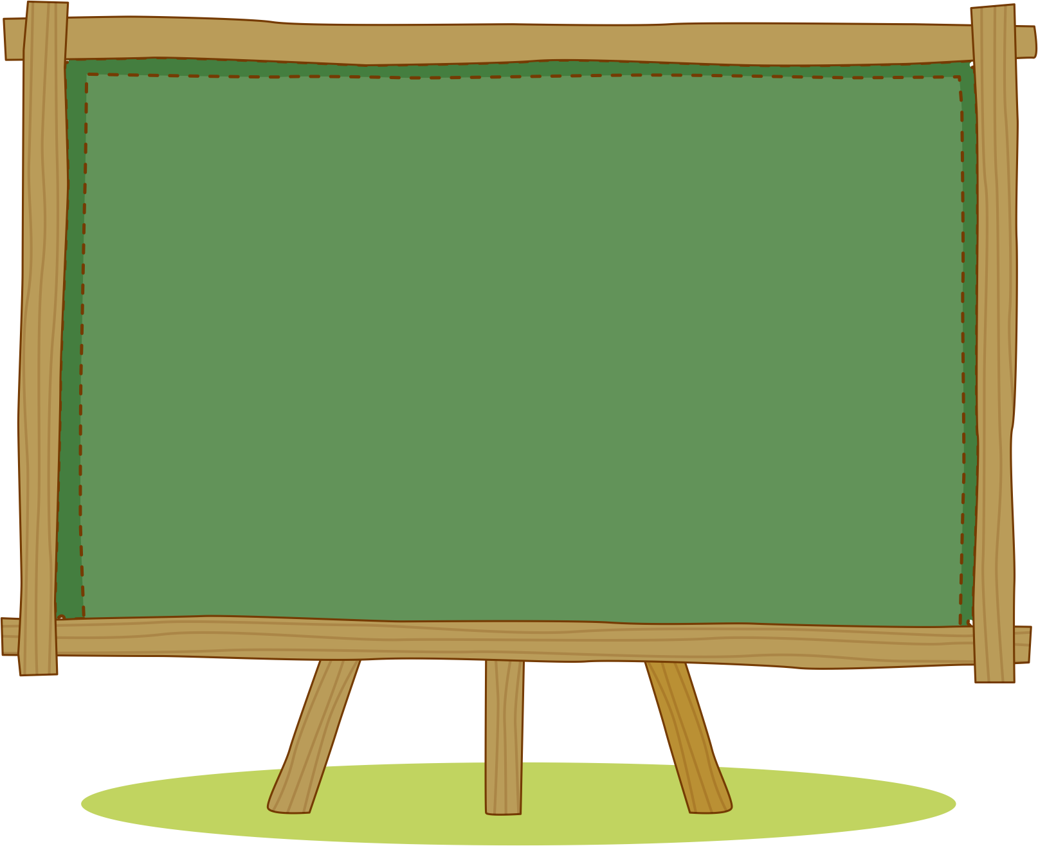
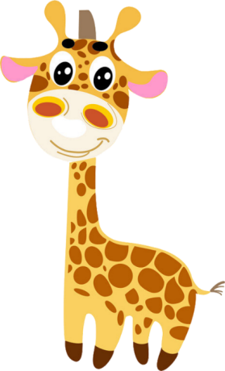
Hoạt động 1
Khám phá

Slide 6
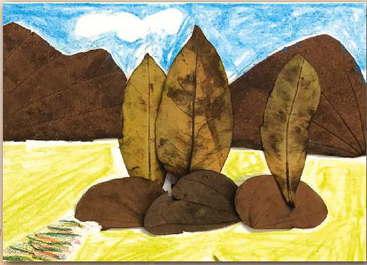
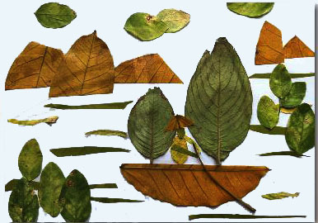
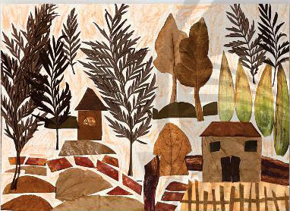
Khám phá sản phẩm
mĩ thuật được tạo
Từ vật liệu
thiên nhiên
Các sản phẩm mĩ thuật thể hiện nội dung gì, hình ảnh chính,phụ của mỗi sản phẩm mĩ thuật là gì ?
Các sản phẩm mĩ thuật được tạo nên từ chất liệu gì ?
- Màu sắc của các sản phẩm mĩ thuật có điều gì đặc biệt ?
- Hình thức thể hiện của mỗi sản phẩm như thế nào ?

Slide 7
Hoạt động 2
Kiến tạo kiến thức
Kĩ năng

Slide 8
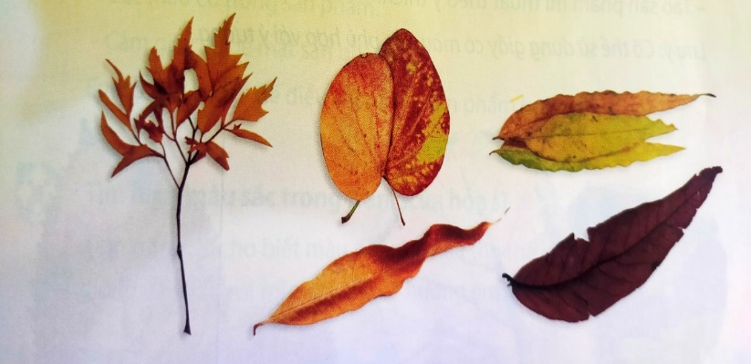
Cách tạo sản phẩm mĩ thuật từ lá cây
Bước 1: Chọn lá cây có hình, màu phù hợp với ý tưởng sản phẩm mĩ thuật
Bước 2: Sắp xếp và dán lá cây để tạo hình ảnh chính của sản phẩm mĩ thuật
Bước 3: Chọn và dán lá cây tạo thêm cảnh vật xung quanh để hoàn thiện sản phẩm mĩ thuật

Slide 9
Hoạt động 3
Luyện tập-sáng tạo

Slide 10
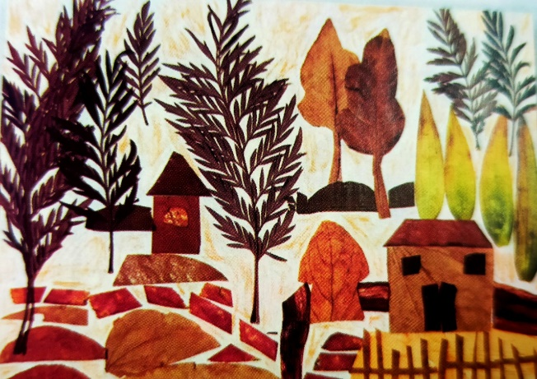
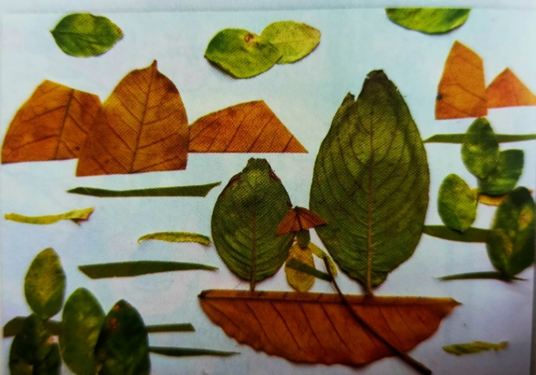
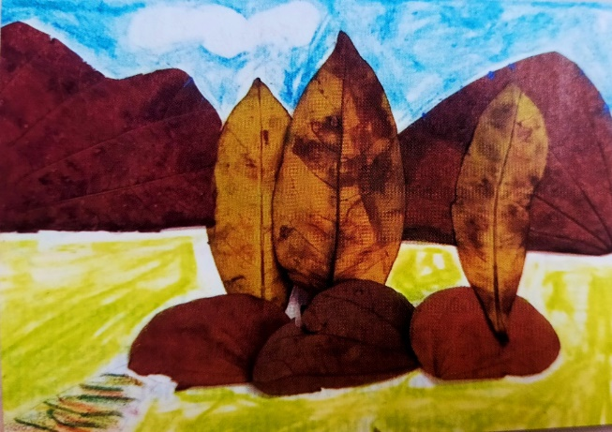
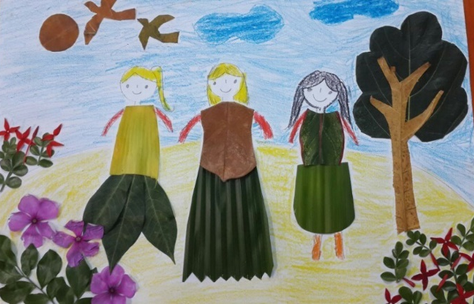
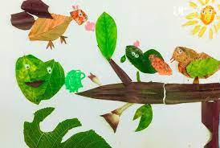
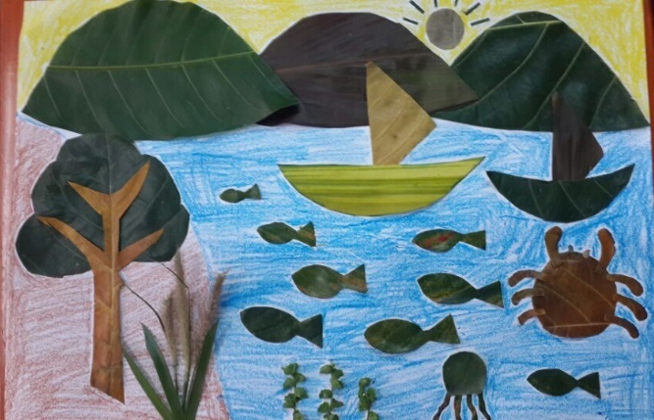

Slide 11
Em hãy sử dụng lá cây để tạo sản phẩm mĩ thuật về đề tài phong cảnh mùa thu theo ý thích.

Slide 12
Lưu ý
Sử dụng lá khô hoặc lá cây đã rụng
để bảo vệ môi trường

Slide 13
Hoạt động 4
Phân tích-đánh giá

Slide 14
Hoạt động 5
Vận dụng-sáng tạo

Slide 15
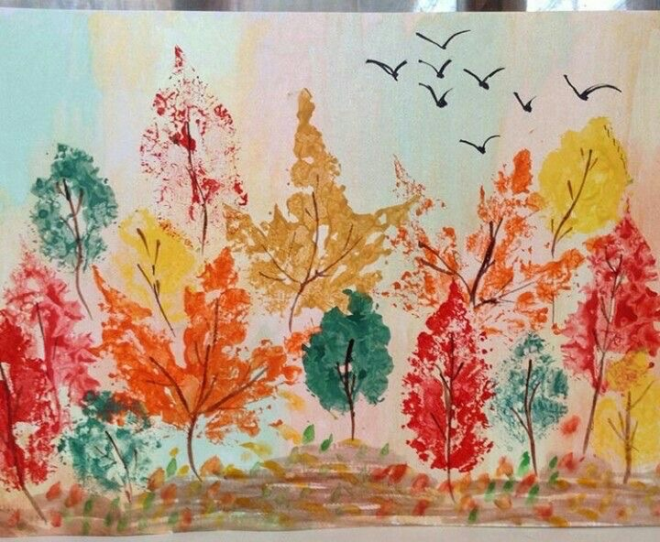
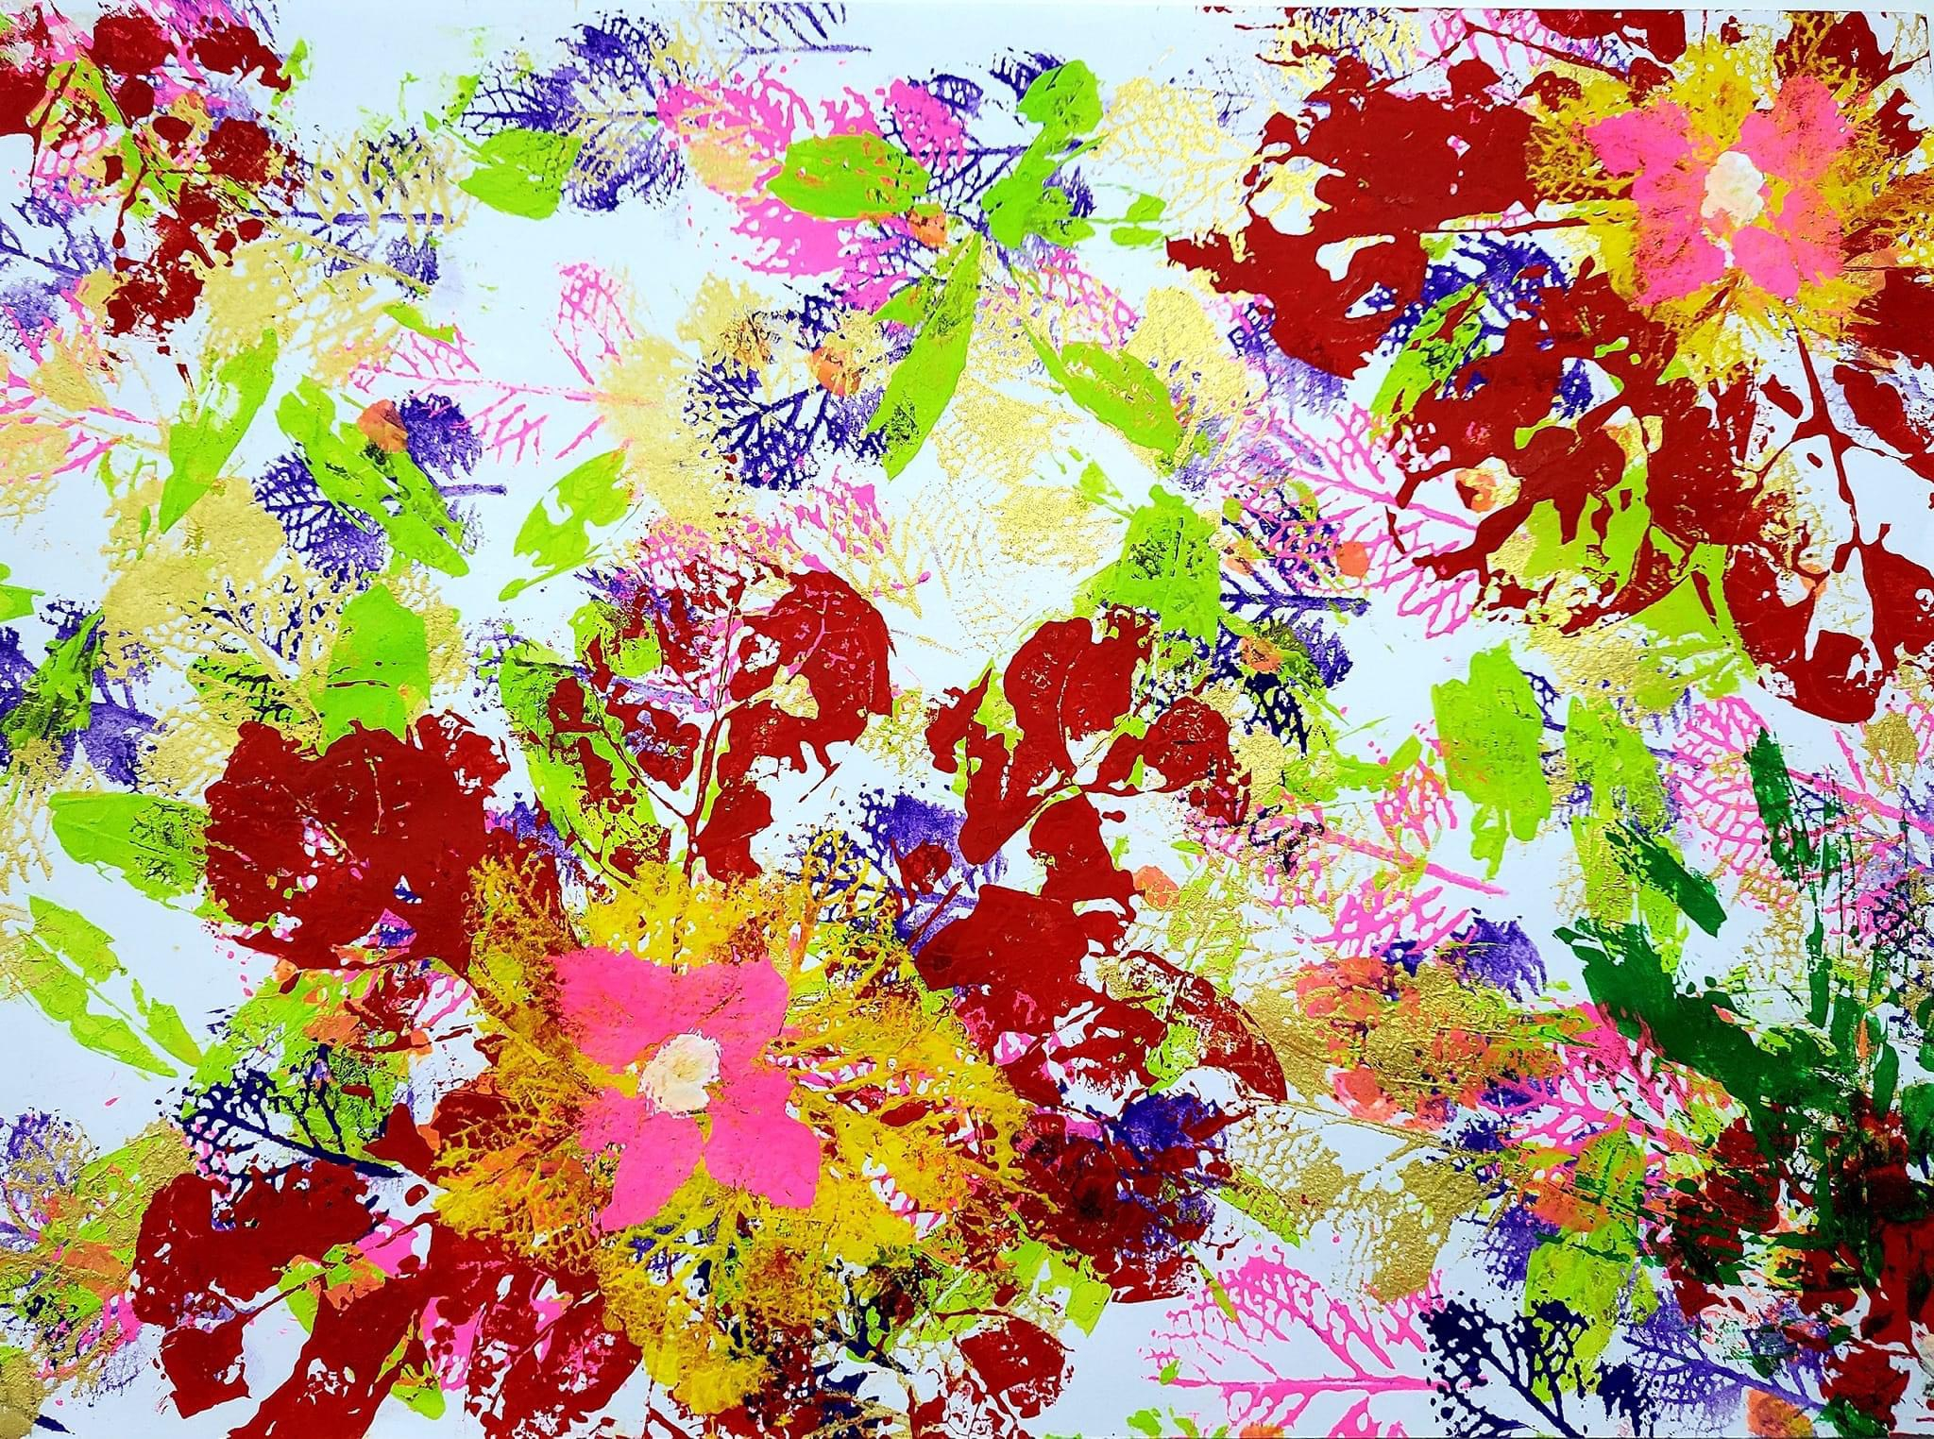
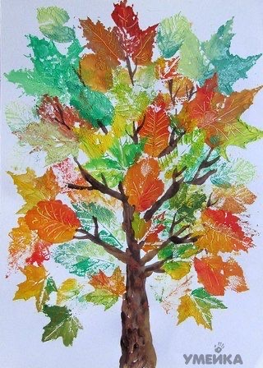

Slide 16
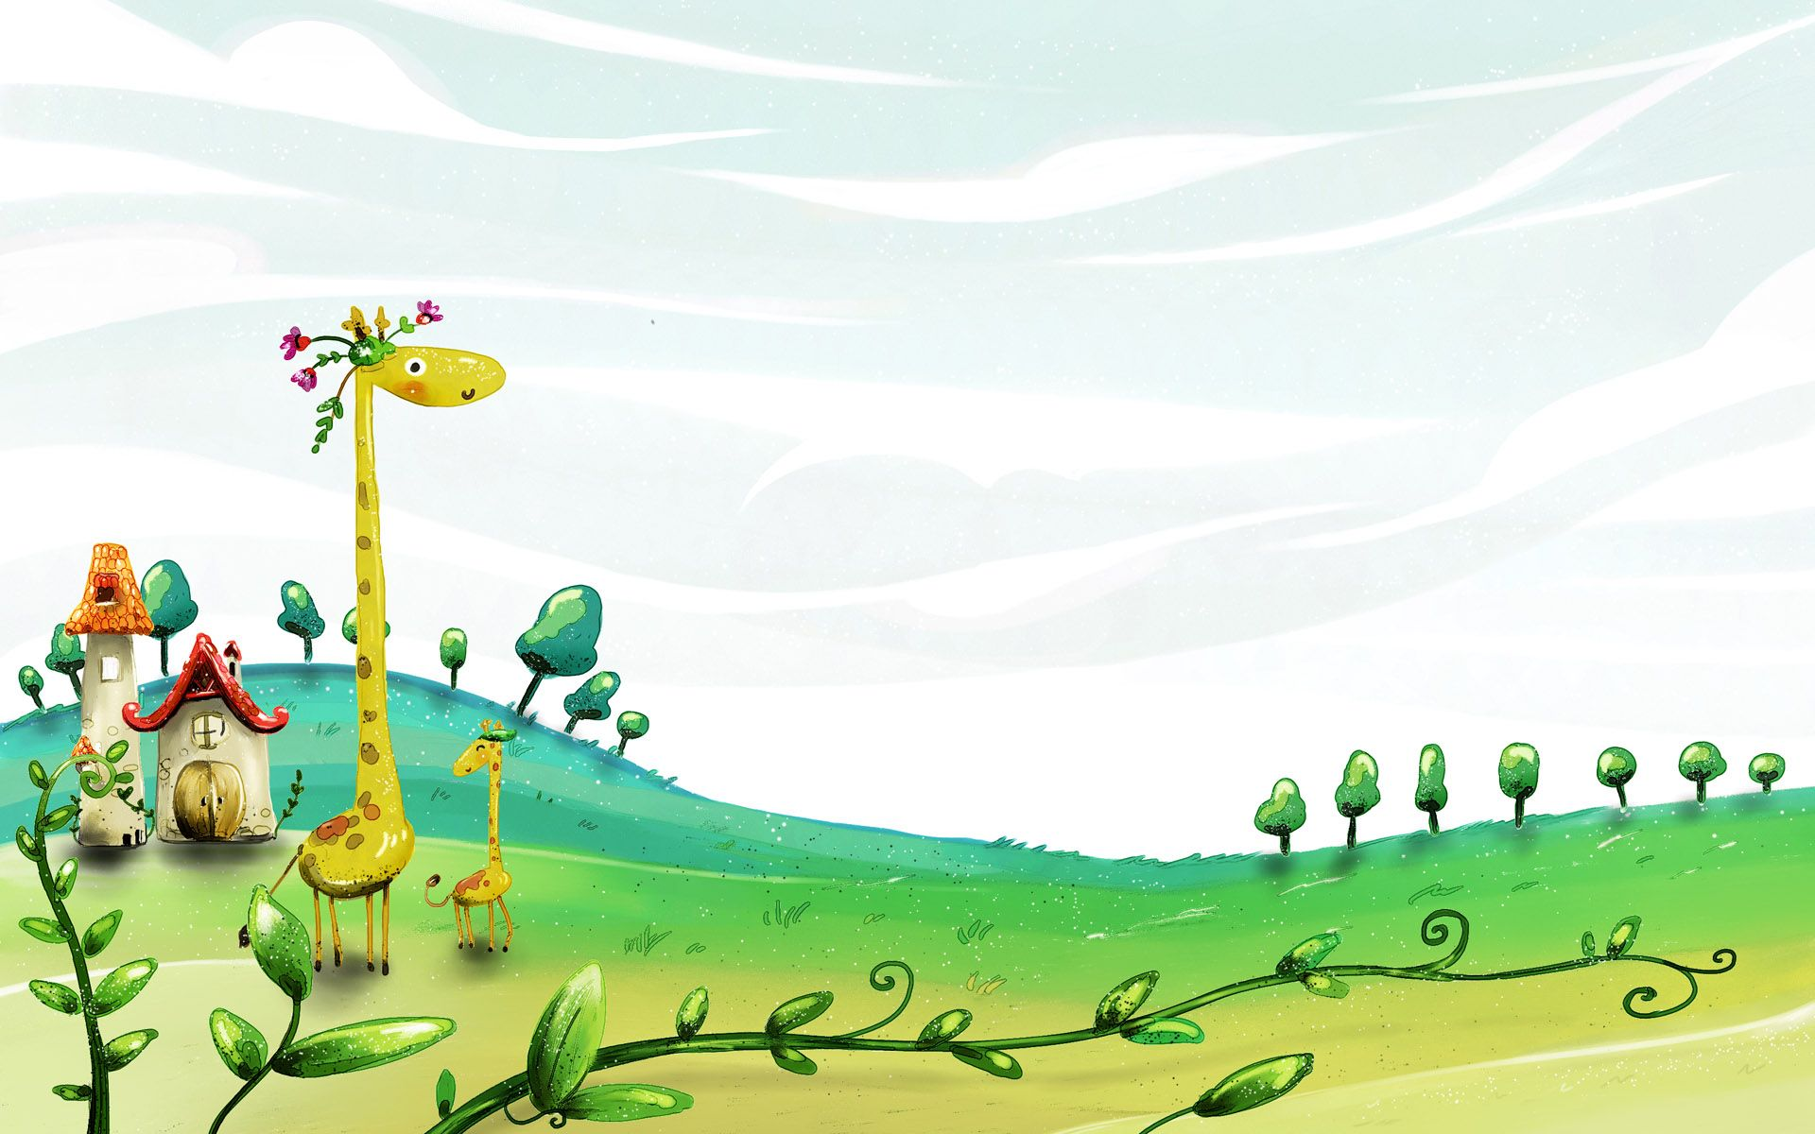
Em sẽ làm gì để chăm sóc và bảo vệ cây cối?

